Slide 1
a.a. 2022-2023
Corso di
Chimica delle Macromolecole I
Prof. Federico ROSEI
Dipartimento di Scienze Chimiche e Farmaceutiche federico.rosei@units.it
C11, Aula 3

Slide 2
CHIMICA DELLE MACROMOLECOLE I – PROGRAMMA
Laurea Triennale
Introduzione sui polimeri
Architetture macromolecolari (lineari, ramificate, a pettine, IPN, a stella,
dendritiche, ecc..). Conformazione e configurazione.
Sintesi di polimeri
Massa macromolecolare
Struttura dei polimeri allo stato solido
Sistemi disordinati: stato vetroso, stato gommoso
Sistemi ordinati (polimorfismo). Morfologia dei cristalli polimerici.
Cristallizzazione, termodinamica e cinetica della cristallizzazione
Fusione dei polimeri cristallini
Strutture liquido-cristalline
iii.
Predizione di strutture polimeriche ordinate e disordinate:
  Analisi conformazionale: Meccanica Molecolare
  Dinamica molecolare
  Metodi statistici: Monte Carlo

Slide 3
CHIMICA DELLE MACROMOLECOLE I – PROGRAMMA
Laurea Triennale
Termodinamica dei polimeri in soluzione
Polielettroliti (cenni)
Applicazione della microscopia ottica ed elettronica per la caratterizzazione dei materiali polimerici (SEM, AFM)
Sistemi liquidi, solidi e viscoelastici
  Materiali viscoelastici
  Comportamento viscoelastico: curve di flusso
  Curve di stress-strain per deformazione ciclica
  Modulo elastico e modulo viscoso
Calorimetria Isoterma (ITC)
Calorimetria differenziale a scansione
Termogravimetria

Slide 4
CHIMICA DELLE MACROMOLECOLE I – PROGRAMMA
Laurea Triennale
Degradazione, stabilizzazione e comportamento al fuoco
Biocompatibilità dei materiali polimerici
  Materiali polimerici in medicina
  Biocompatibilità
  Adesione batterica
  Modifiche per indurre l’adesione cellulare
  Applicazioni biologiche in vitro
Riutilizzo dei materiali polimerici
  Il consumo dei materiali plastici
  I materiali polimerici e lo sviluppo sostenibile
  Principi di green chemistry
  Il riciclo (primario, secondario, terziario e quaternario)
  Riciclo delle apparecchiature elettriche ed elettroniche (RAEE)
  Riciclo delle plastiche da veicoli a fine vita (ELV)

Slide 5
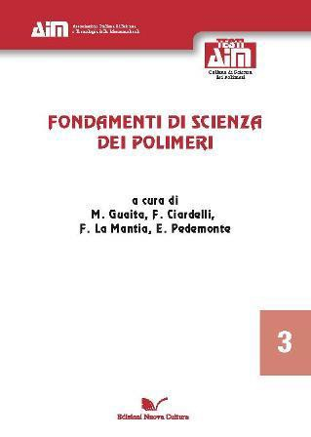
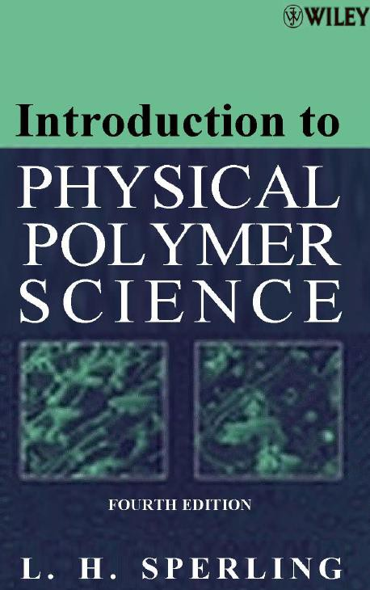
ALCUNI TESTI DI RIFERIMENTO:
AIM- Guaita et al.
FONDAMENTI DI SCIENZA DEI POLIMERI
Ed. Nuova Cultura, 2013
AIM-Elisabetta Princi
SINTESI DI POLIMERI
Ed. Nuova Cultura, 2012
AIM- A. Frache, G. Camino
DEGRADAZIONE, STABILIZZAZIONE E RITARDO ALLA FIAMMA DI POLIMERI - Ed. Nuova Cultura, 2012
AIM – M. B. Coltelli, M. Aglietto
RIUTILIZZO DEI MATERIALI POLIMERICI - Ed. Nuova Cultura, 2015
Hiemenz, P. C.
POLYMER CHEMISTRY - Marcel Dekker, Inc., N.Y., 1984.
Sperling, L. H.
INTRODUCTION TO PHYSICAL POLYMER SCIENCE
3rd edition, Wiley & Sons, Inc. N.Y., 2001.
I Testi sono a complemento delle presentazioni

Slide 6
ESAME
L’esame del corso si svolgerà （Probabilmente）in due parti:
Una （breve）presentazione orale su un argomento a scelta (la lista di tematiche verrà fornita successivamente)
Una prova orale che prevede almeno tre domande sugli argomenti trattati nel corso

Slide 7
United Nations Definition of Sustainable Development
“Meeting the needs of the present without compromising the ability of future generations to meet their own needs.”
Soddisfare i bisogni della presente generazione senza compromettere le possibilità delle future generazioni di soddisfare i loro
An Oxymoron?

Slide 8
Sustainable Development
Requires the integration of environmental, economic & social priorities into policies & programs

Slide 9
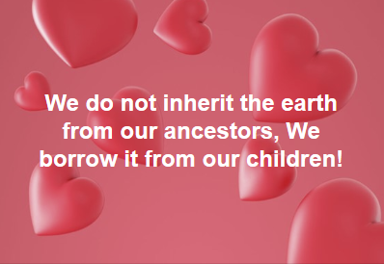

Slide 10
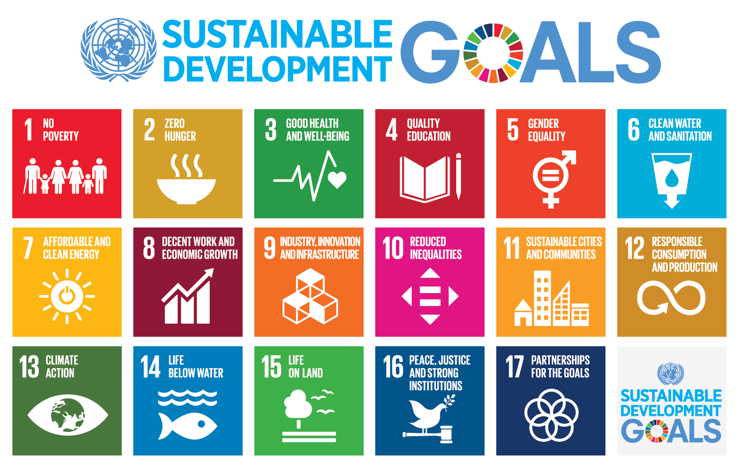

Slide 11
‘Simplified SDGs’
Energy (Renewable)
Education
(Training, knowledge transfer)
Food
Health
Environment
(Water)
Sustainable Consumption
and Production

Slide 13
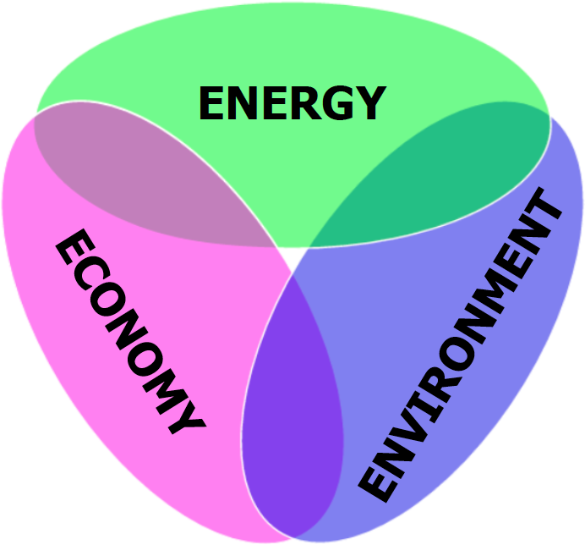
The Energy Trilemma

Slide 14
Chimica: consente di creare, “costruire” nuovi materiali trasformando materie prime disponibili in natura
Trasformazione chimica ⬄ formazione di prodotti secondari e/o uso di solventi.
considerazioni economiche ⬄ recupero di reagenti e solventi
Aspettieconomici: non portano sempre al recupero dei prodotti secondari e l’impegno a chiudere un ciclo che prevede la trasformazione dell’oggetto dopo l’uso per il recupero delle materie prime.
Ciclo quasi ideale ⬄ consumo di energia e riciclo completo di materia.

Slide 15
In natura: “ri-ciclo” di materia, attraverso cicli continui di prelievo, trasferimento e restituzione.
In un sistema economico: petrolio / materie prime vengono trasformate in prodotti attraverso processi lavorativi.
Il sistema comprende produttori e consumatori
Non esistono sempre dei decompositori che assicurino il trattamento dei rifiuti prodotti dal sistema.

Slide 16
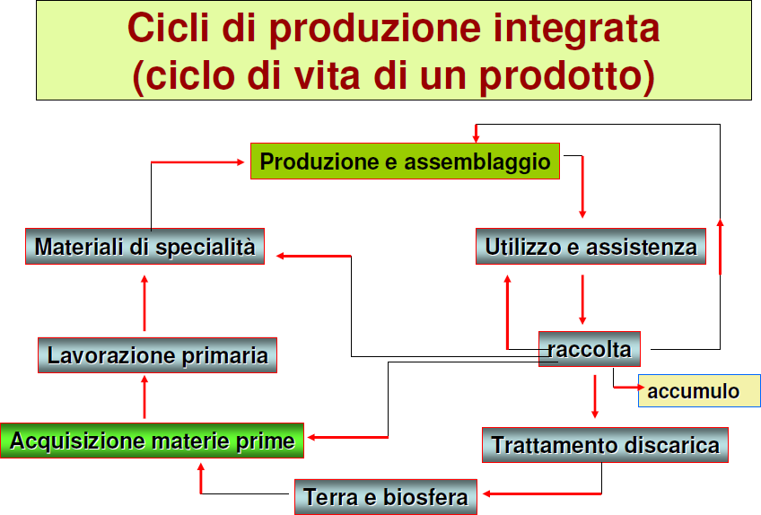

riutilizzo

Slide 17

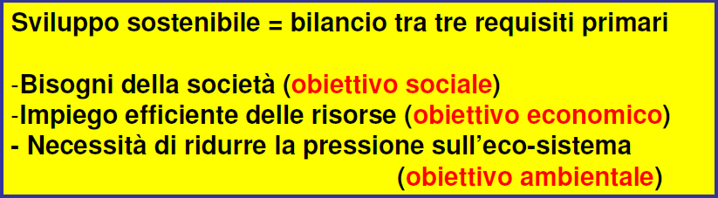
Sviluppo sostenibile:
soddisfare i bisogni della presente generazione senza compromettere le possibilità delle future generazioni di soddisfare i loro.

Slide 18
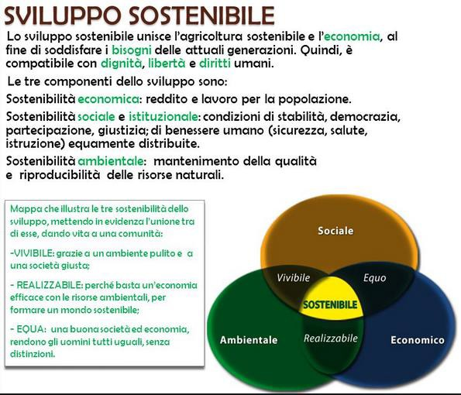
“triple bottom line”.

Slide 19
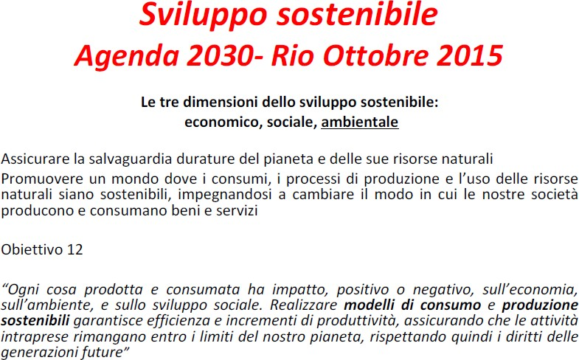

Slide 20
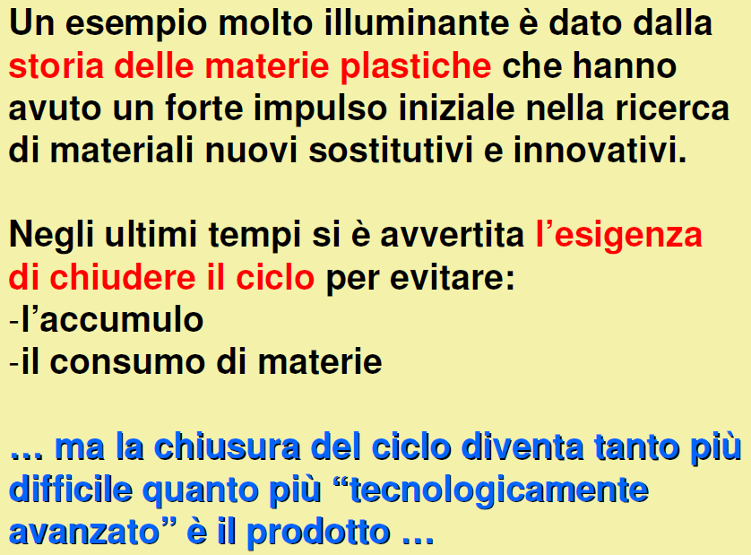

Slide 21

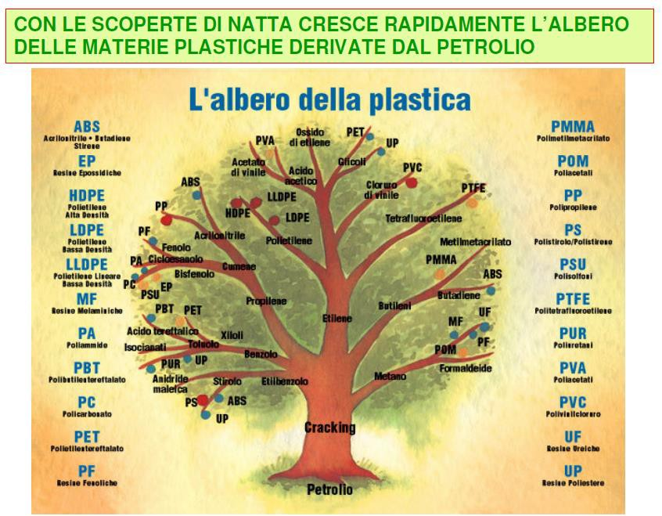

Slide 22

The Graduate
(Il Laureato)
https://youtu.be/eaCHH5D74Fs

Slide 23
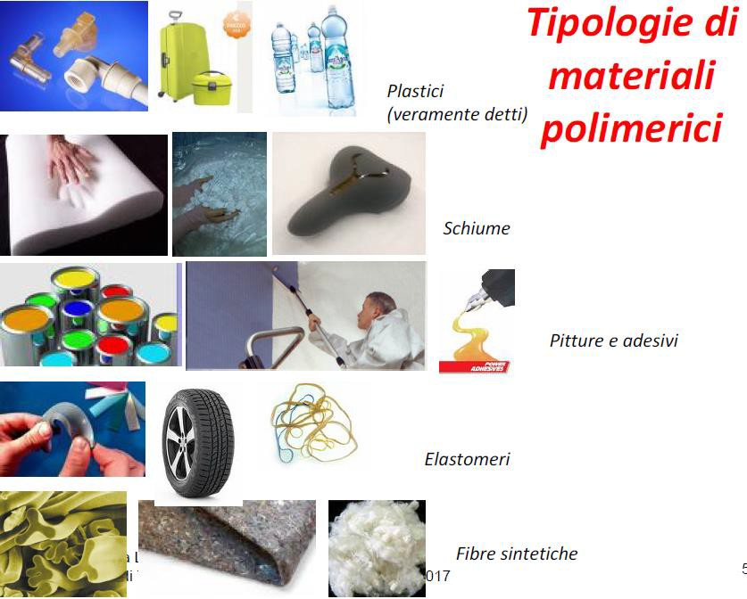

Slide 24
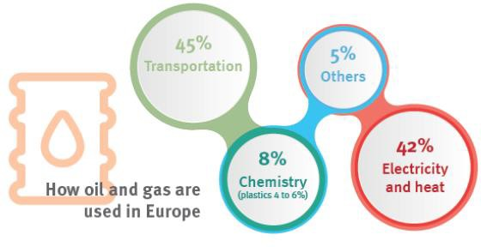

Slide 25
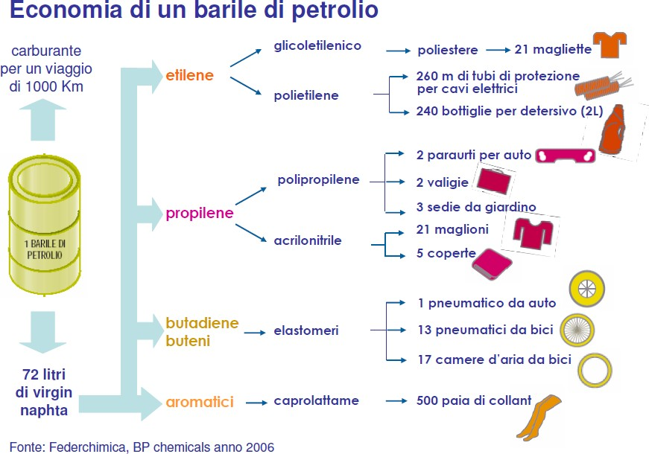
158,99 litri
circa 140 kg

Slide 26
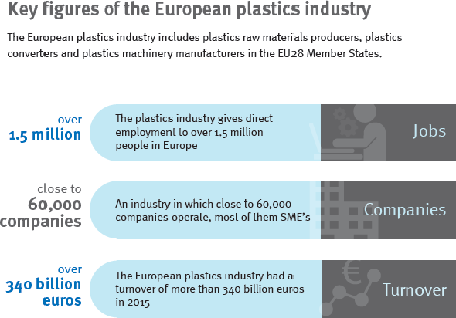

Slide 27
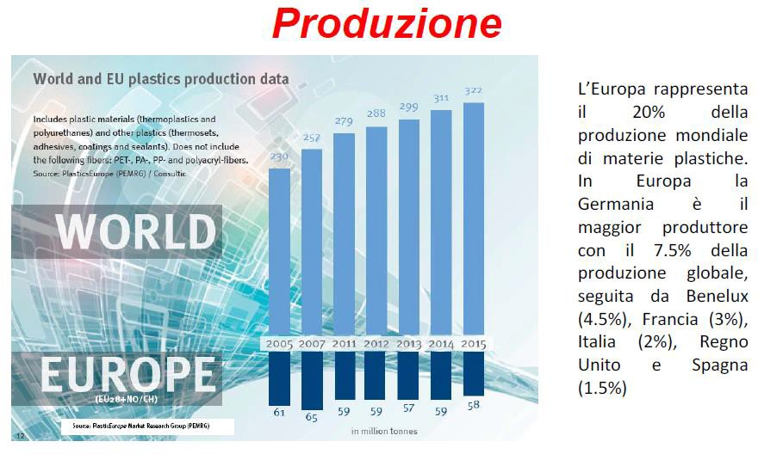

Slide 28
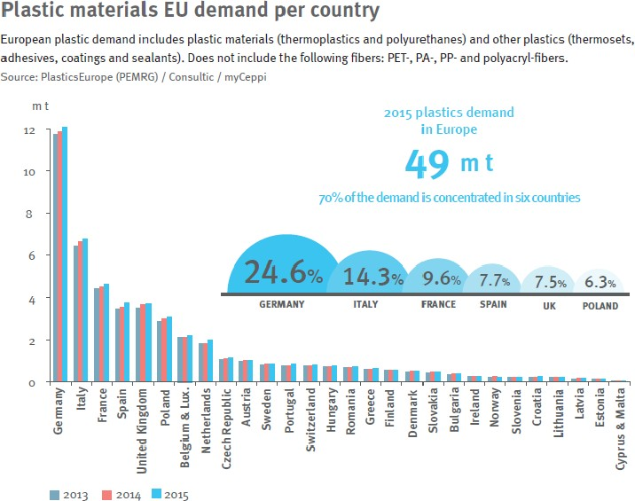

Slide 29
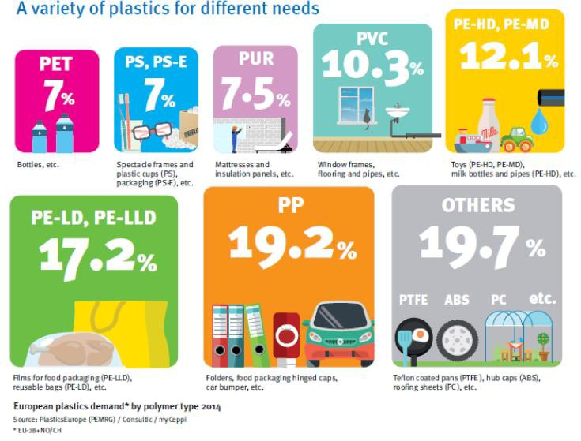

Slide 30
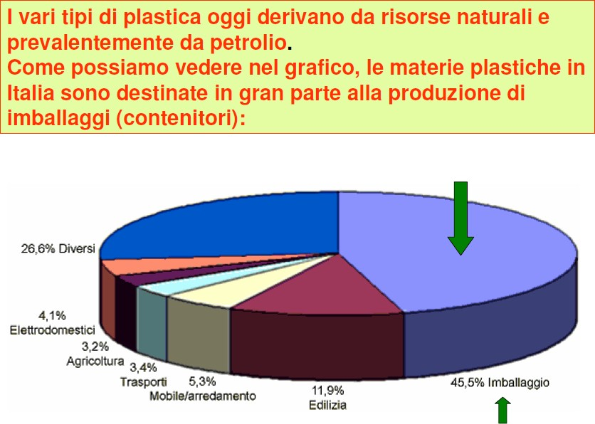

Slide 31
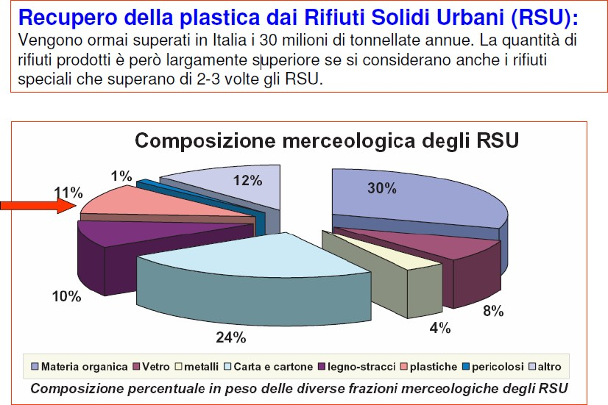

Slide 32
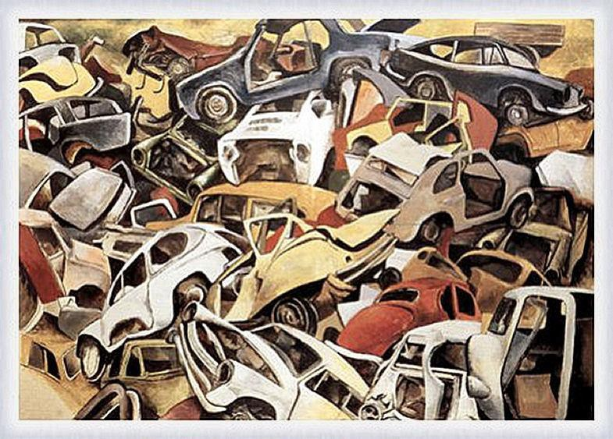
Plastiche da veicoli a fine vita (ELV)

Slide 33
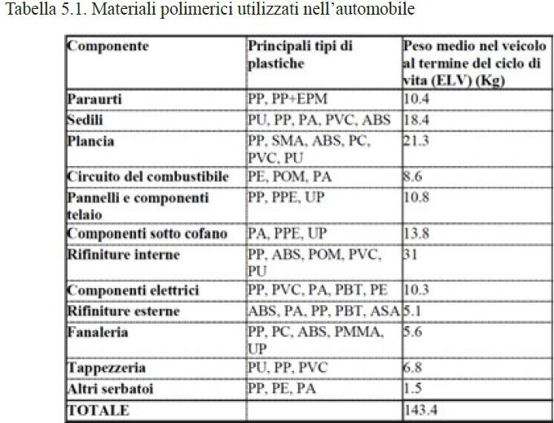
I materiali plastici sono circa il 12% del
peso complessivo appartengono a polimeriche.
I materiali plastici sono termoplastici. poliolefine PP e PE.
del veicolo, ma circa 10
famiglie
più rappresentativi In prevalenza sono
Gli elastomeri costituiscono il 5% in peso del veicolo. Gli elastomeri più rappresentativi sono SBR per gli pneumatici e EPDM per le guarnizioni.

Slide 34
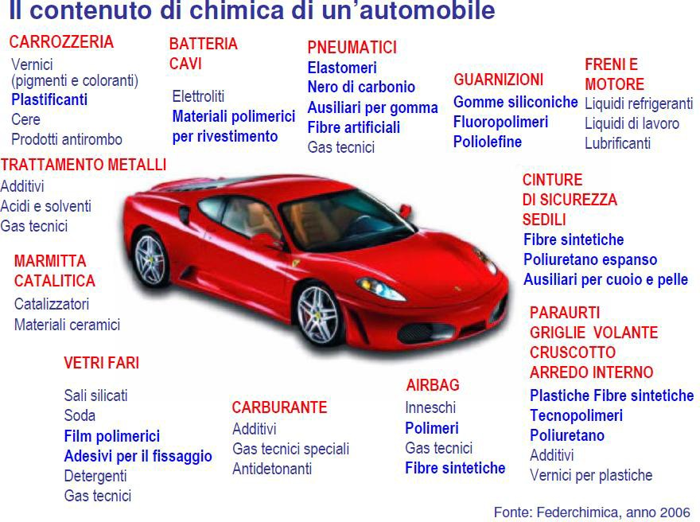
Il contenuto di materiale polimerico di un’automobile

Slide 35
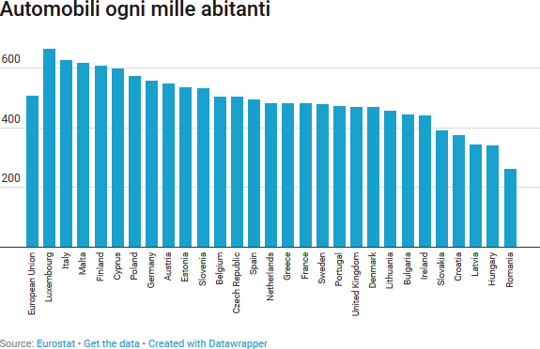
In EU sono 15.158.874 milioni di auto immatricolate nel 2018
Demolizione dei veicoli: uno dei maggiori problemi a livello ambientale
In Italia 1.910.025
2018: in Italia circolano 51.682.370 veicoli

Slide 36
Ogni anno, in Europa, vengono rottamati circa 15 milioni di veicoli
In Italia, nel 2008, sono stati circa 1.500.000-2.000.000 unità
Equivalgono a 2 milioni di tonnellate di rifiuti, il 15-20% del totale dei rifiuti prodotti in Europa.
Il D.Lgs 209/2003 e il D.Lgs 149/2006 recepiscono la direttiva 2000/53/CE in materia di veicoli fuori uso

Slide 37
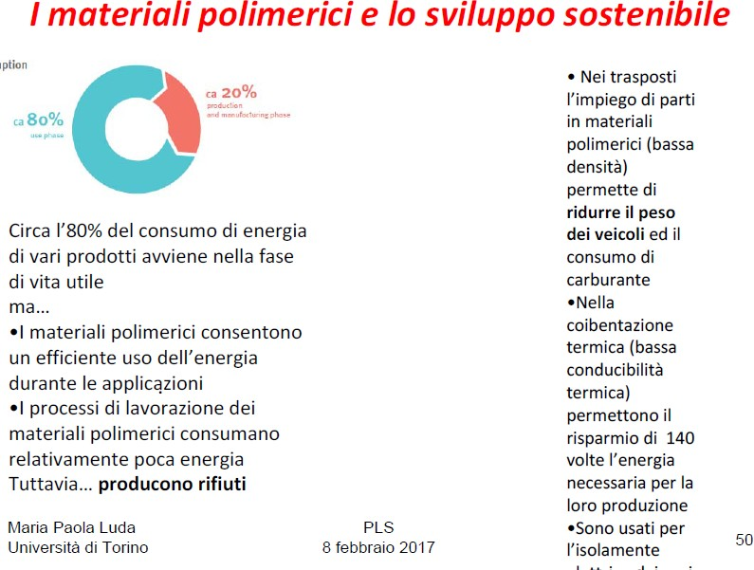
l’isolamento elettrico

Slide 38
PROBLEMA PRIORITARIO
Inquinamento dei mari da materiale plastico (micro e macro)
I numeri del fenomeno
Ogni anno si producono 260 milioni di tonnellate di rifiuti di plastica, dei quali una percentuale significativa finisce in mare.
Lo affermò nel 2012 il report tecnico del Cbd (Convention of Biological Diversity), il primo studio completo su un rischio globale ritenuto dalla comunità scientifica internazionale analogo ai cambiamenti climatici, all’acidificazione degli oceani, alla perdita di biodiversità.
Da allora la portata del fenomeno è più o meno la stessa, e i numeri sono addirittura cresciuti.
Cifre importanti nel contesto di un problema generale, universalmente noto come marine litter sono:
267 le specie marine a rischio perché ingeriscono plastica,
ogni anno muoiono un milione di uccelli e 100mila mammiferi a causa dei rifiuti in mare.
8 milioni di tonnellata di plastica vengono riversate ogni anno negli oceani (studio pubblicato su Science)

Slide 39
Dopo le Età della Pietra, del Bronzo e del Ferro: l'Età della Plastica
L'inquinamento da plastica è ufficialmente entrato nella stratificazione fossile:
i frammenti di questo materiale nei sedimenti oceanici sono raddoppiati ogni 15 anni, dal secondo dopoguerra ad oggi.
La crescita delle quantità di fibre e frammenti rispecchia fedelmente la diffusione dei materiali plastici degli ultimi 70 anni.
L’inquinamento ambientale da plastica è così ubiquo che gli scienziati hanno suggerito di usarlo come indicatore geologico dell’avanzamento dell’era dell’Antropocene, secondo alcuni una nuova era geologica, caratterizzata da profonde trasformazioni ecosistemiche prodotte dall'uomo:
l’Era della plastica

Slide 40
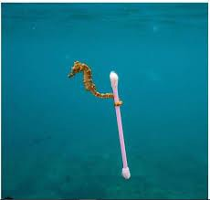
Plastica: materiale molto utile e importante che usiamo costantemente e quotidianamente, semplifica la nostra vita e risulta più leggera e meno costosa di molti altri materiali.
Se la plastica non viene correttamente smaltita o riciclata persiste molto a lungo nell’ambiente. Il tempo di degradazione di una bottiglia di plastica può variare fra 100 e 1000 anni!
Nel corso del tempo la plastica tende a rompersi e frammentarsi formando le MICROPLASTICHE, particelle di dimensioni inferiori ai 5 mm, che si formano principalmente in seguito al disgregarsi e deteriorarsi di pezzi di plastica più grandi come sacchetti, bottiglie, reti da pesca, capi sintetici (in seguito a lavaggio), pneumatici (abrasione durante la guida).
Esistono però anche delle microplastiche fabbricate e aggiunte intenzionalmente in alcuni prodotti ad azione abrasiva (microparticelle in prodotti cosmetici ad azione esfoliante come scrub per il corpo e il viso e microparticelle per la sabbiatura abrasiva), per regolare la viscosità, l’aspetto e la stabilità di un prodotto (micro e nanoparticelle).

Slide 41
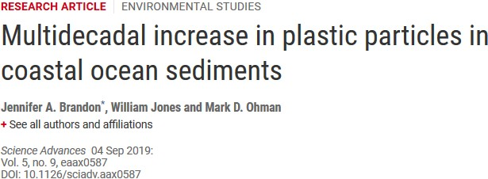
Una relazione tossica
Quella osservata dagli scienziati è una "firma" molto chiara.
La prova che la plastica è finita nei sedimenti praticamente da subito, nei primi anni della sua diffusione globale dal 1945 in poi (in misura minore si usava anche prima).
«Il nostro amore per la plastica è rimasto nei residui fossili» ha detto Jennifer Brandon, prima autrice dello studio:
Attraverso cibo e acqua introduciamo nell'organismo 50 mila particelle di plastica all'anno.

Slide 42
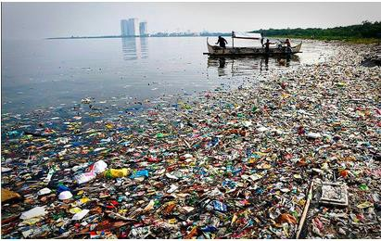
Ulteriore evoluzione: graduale trasformazione/degradazione delle microplastiche in nanoplastiche, particelle di dimensioni ancora più piccole che, ingerite dai pesci, possono trasferirsi nei tessuti, con conseguenti rischi per la salute umana in seguito al consumo degli stessi.

Slide 43
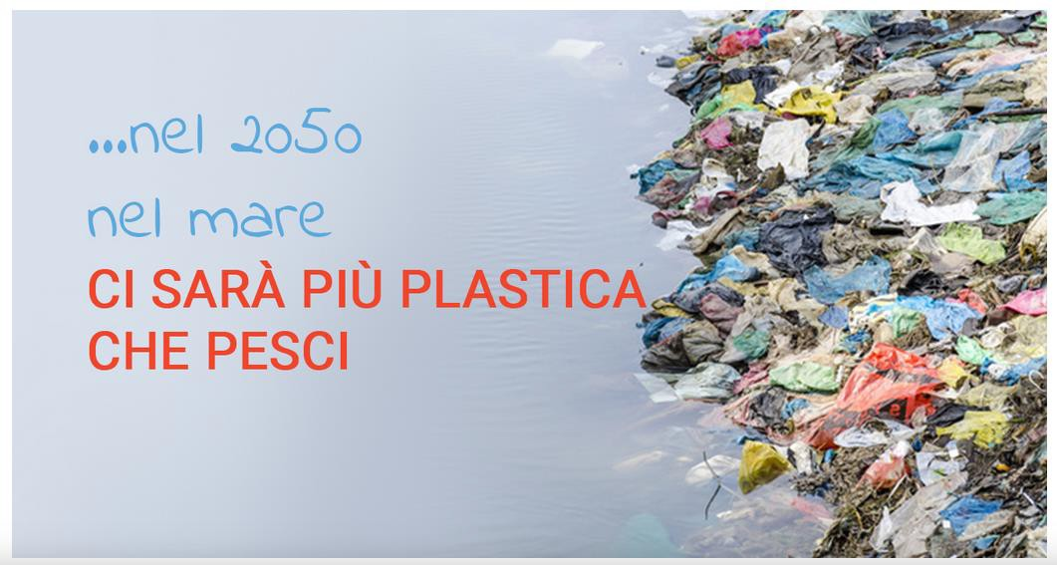

Slide 44
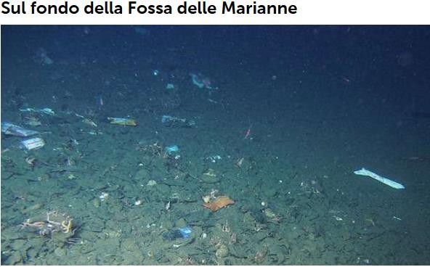
11 chilometri di profondità !
(Japan Agency for Marine-Earth Science and Technology)

Slide 45
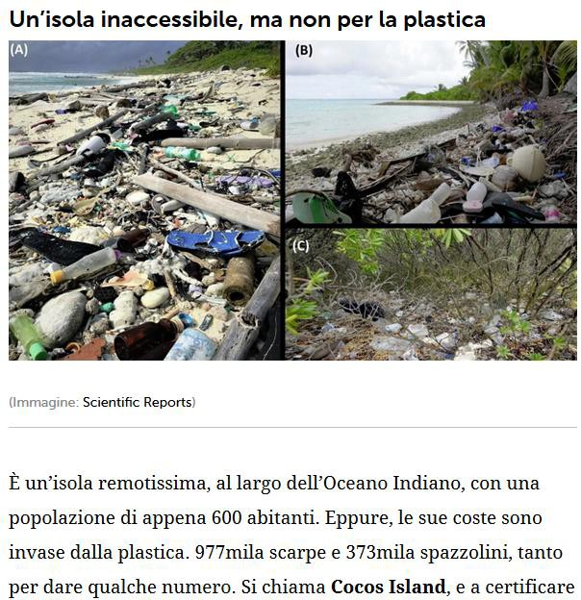

Slide 46
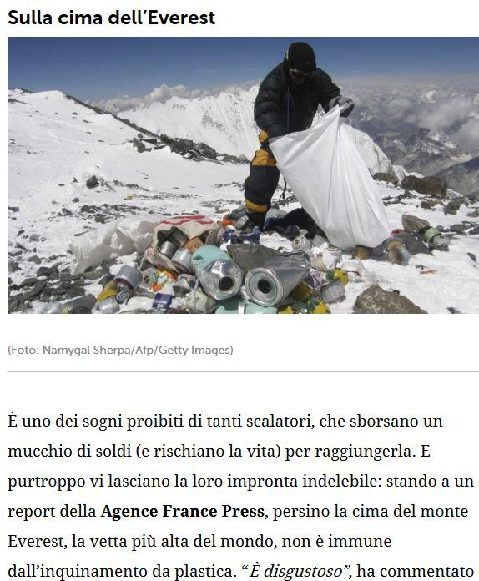

Slide 47
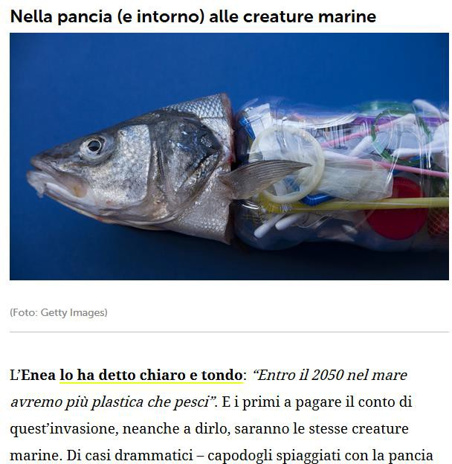

Slide 48
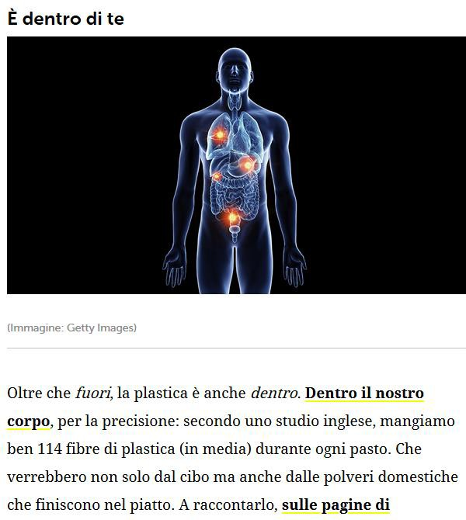

Slide 49
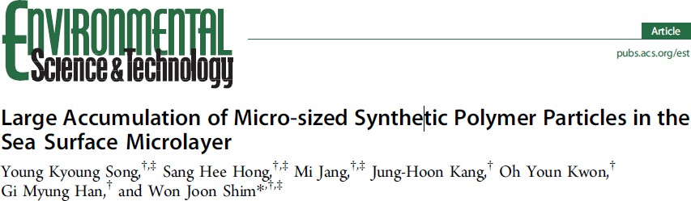
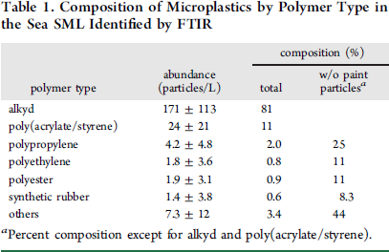
2014
The aim of this study was to answer:
Are microplastics concentrated in the surface microlayer comparable to that in the underlying water layers?
This is the first study to confirm that
micro-sized
particles
synthetic polymer
originating from ship
coatings predominate in the surface microlayer

Slide 50
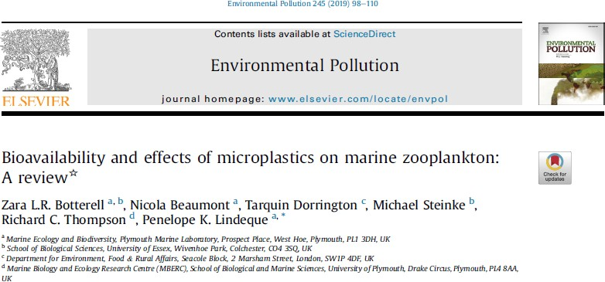
Microplastics are readily ingested by several zooplankton taxa, with associated negative impacts on biological processes

Slide 51
·QUANTA PLASTICA NEGLI OCEANI?
La produzione di materie plastiche è in crescita da oltre 50 anni. Negli ultimi anni è impennata: nel 1988 si producevano globalmente 30 milioni di tonnellate, nel solo 2016 abbiamo raggiunto la cifra record di 335 milioni di tonnellate. Le stime fatte fino ad ora vanno dagli 8 ai 13 milioni, toccando anche i 15 milioni di tonnellate all’anno della plastica che produciamo finisce in mare.
·ESISTONO AREE INCONTAMINATE?
La risposta è semplice e sconcertante: no!
Una semplice bottiglia di plastica può rimanere negli oceani anche per 400 anni prima di decomporsi.
Avrà dunque tutto il tempo per arrivare ovunque nei nostri mari. La plastica è ormai onnipresente in tutti gli habitat marini del mondo, nessuno escluso. Anche se l’attenzione dei media si concentra sulle così dette “isole di plastiche”, giganteschi accumuli di rifiuti che si addensano al centro di vaste correnti anti-cicloniche sub-tropicali, la plastica raggiunge anche i territori più remoti e incontaminati come le isole oceaniche delle Hawaii e delle Galapagos. Negli oceani non esiste una zona franca per le plastiche.

Slide 52
·DA DOVE ARRIVA TUTTA QUESTA PLASTICA?
La maggior parte arriva dai continenti.
Al largo delle coste moltissimi rifiuti plastici si generano anche in mare.
Mercantili e pescherecci, imbarcazioni di ogni genere, piattaforme oceaniche per l’estrazione del petrolio, disperdono tonnellate di materiale plastico in mare.
Circa il 20% della plastica è rilasciata da mezzi di trasporto o strutture presenti in mare.
·LE PLASTICHE SONO TUTTE UGUALI?
No!
Distinguere macroplastiche da microplastiche.
La differenza sta nelle dimensioni, e precisamente le microplastiche hanno diametro inferiore ai cinque millimetri.
Le microplastiche sono ritenute più dannose per gli oceani sia per la loro
pervasività ma anche per la più facile ingestione dagli organismi marini.

Slide 53
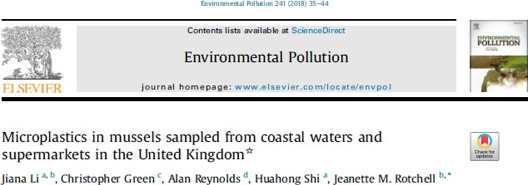
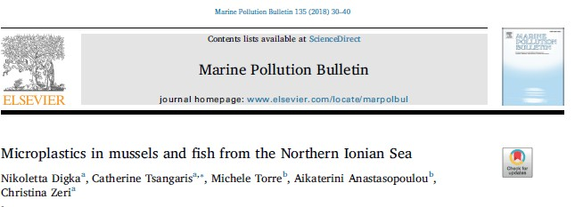
·LE PLASTICHE FINISCONO NEL NOSTRO PIATTO?
Sostanze plastiche sono state trovate fin dai livelli più bassi della catena alimentare: dallo zooplancton sino ai grandi pesci.
Il fatto che non la vediamo non esclude che ci sia: la plastica accumulata nei tessuti degli organismi può raggiungere anche noi esseri umani tramite il consumo di pesce o frutti di mare.
Oggi non ci sono frutti di mare, dai mercati della Cina a quelli europei, che non contengano tracce di plastica.
Mytilus galloprovincialis Sardina pilchardus Pagellus erythrinus Mullus barbatus

Slide 54
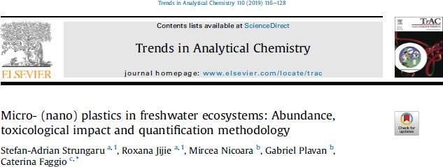
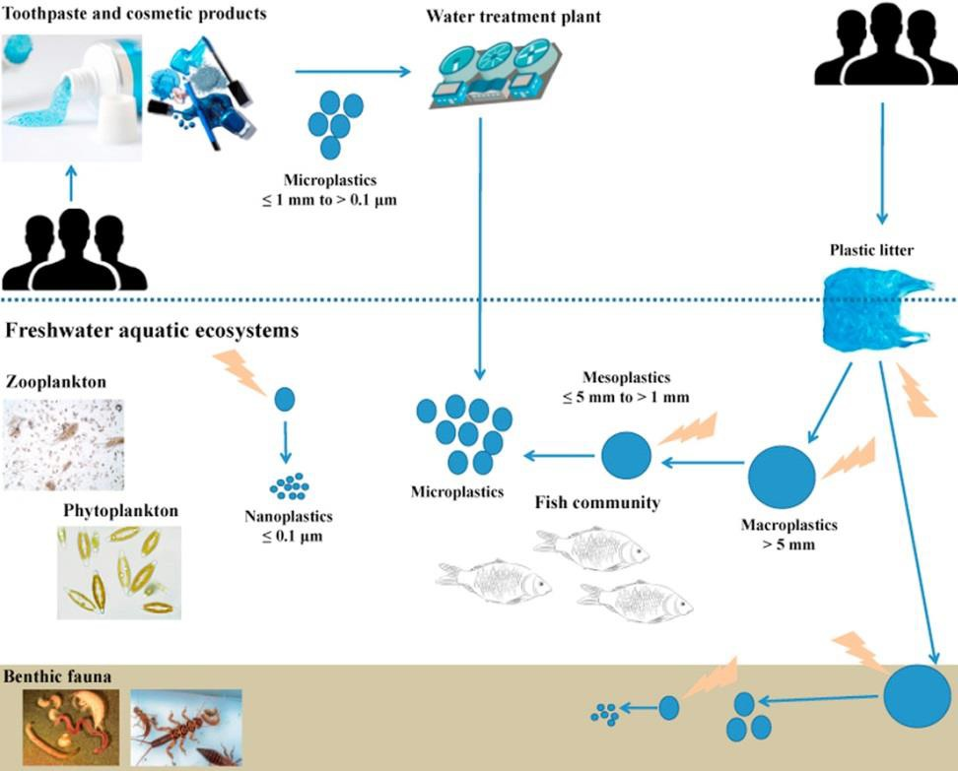
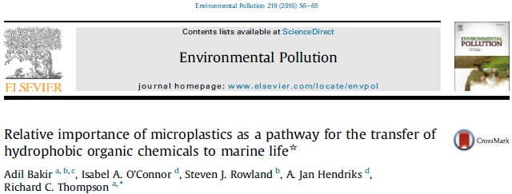
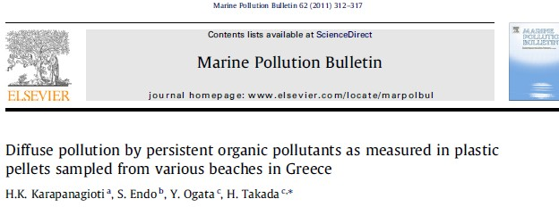

Slide 55
Uno studio dell’università Heriot-Watt di Edimburgo ha quantificato fino a 68.415 fibre di plastica potenzialmente pericolose che finiscono nel nostro stomaco ogni anno.
Università australiana di Newcastle:
Tutti i giorni insieme all’acqua del rubinetto o in bottiglia, alla birra, ai frutti di mare, al pesce e al sale, ingoiamo anche la plastica

Slide 56
Dei 122 fiumi più inquinanti al mondo, quelli che contribuiscono per oltre il 90% allo sversamento di plastica in mare:
103 si trovano in Asia, 8 in Africa, 8 in Sud e Centro America 1 in Europa
Peggio di tutti fa il fiume Yangtze, in Cina: i campionamenti hanno rilevato le concentrazioni di plastiche più alte di qualsiasi altro fiume al mondo: 4.137 particelle/mc.
Seguono il Gange e altri due fiumi cinesi: Xi e Huangpu.
L'Indonesia è uno dei principali contribuenti del continente asiatico, con quattro fiumi giavanesi che destano particolare preoccupazione: il Brantas che trasporta 38.900 ton di plastica/anno, il Solo che ne trasporta 32.500 l'anno, il Serayu (17.100) e il Progo (12.800).
Il resto dei fiumi nel mondo è responsabile del 14% dell'apporto di plastica: il 7,8% proveniente dall'Africa con 109.200 ton/anno; il 4,8% dal Sud America con 67.400 ton/anno; lo 0,95% dall'America centrale e settentrionale con 13.400 ton/anno; lo 0,28% dall'Europa con 3.900 ton/anno e il restante 0,02% dalla regione Australia-Pacifico con 300 ton/anno.
Im Europa, il Danubio ogni anno trasporta nel Mar Nero da 530 a 1500 tonnellate di plastica, mentre attraverso il fiume Reno finiscono ogni anno nel Mare del Nord 20-21 tonnellate di plastica.

Slide 57
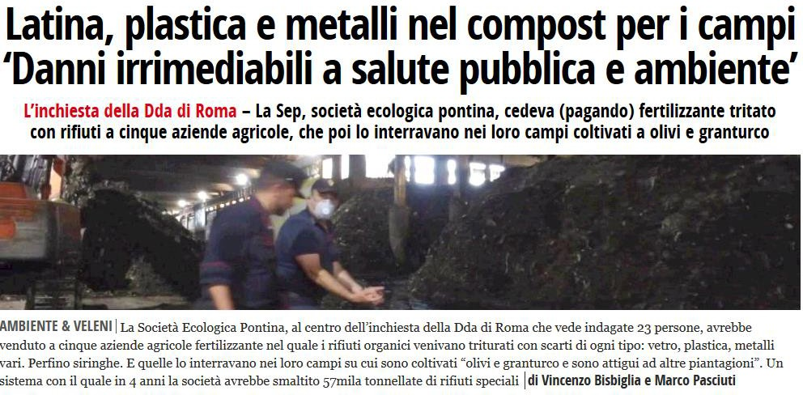

Slide 58
Le 6 isole di plastica più grandi al mondo
Pacific Trash Vortex
South Pacific Garbage Patch
Grande 8 volte l'Italia e più estesa del Messico, è stata scoperta recentemente al largo del Cile e il Perù
South Atlantic Garbage Patch
Indian Ocean Garbage Patch
Estesa più di 2 chilometri e con una densità di 10mila detriti a chilometro quadrato
Arctic Garbage Patch
La più piccola e di recente formazione isola di plastica al mondo è stata scoperta nel mare di Barents
North Atlantic Garbage Patch
l'isola del Nord Atlantico è la seconda più grande per estensione (si stima che potrebbe sfiorare i 4 milioni di km²)

Slide 59
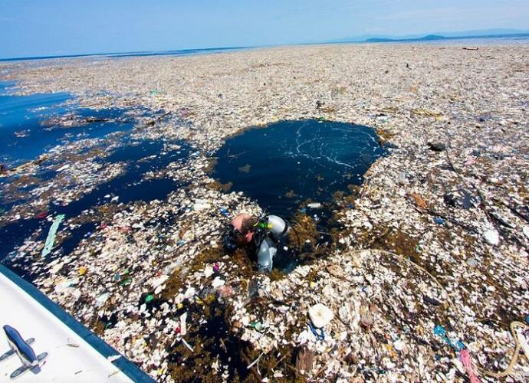
Le 6 isole di plastica più grandi al mondo
Pacific Trash Vortex,
isola di plastica del Pacifico, un enorme accumulo di spazzatura galleggiante situato nell'Oceano Pacifico, approssimativamente fra il 135º e il 155º meridiano Ovest e fra il 35º e il 42º parallelo Nord.
Le dimensioni sono immense: le stime parlano di un minimo di 700.000 km² di estensione fino a più di 10 milioni di km², per un totale di circa 3 milioni di tonnellate di rifiuti accumulati (c'è chi parla perfino di 100 milioni).
Le dimensioni sono simili a quelle della Penisola Iberica !

Slide 60
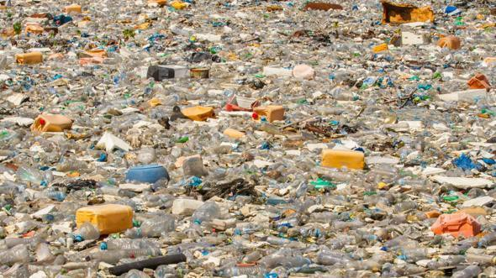
Le stime parlano di oltre 200 mila detriti per chilometro quadrato.

Slide 61
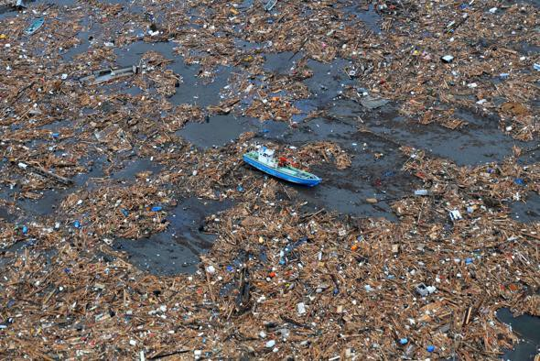
South Atlantic Garbage Patch si estende per oltre 1 milione di chilometri quadrati e viene mossa dalla corrente oceanica sud atlantica. Situata tra l'America del Sud e l'Africa meridionale

Slide 62
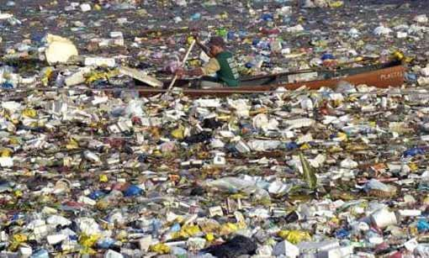
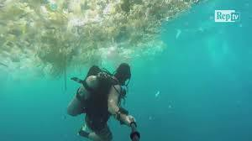
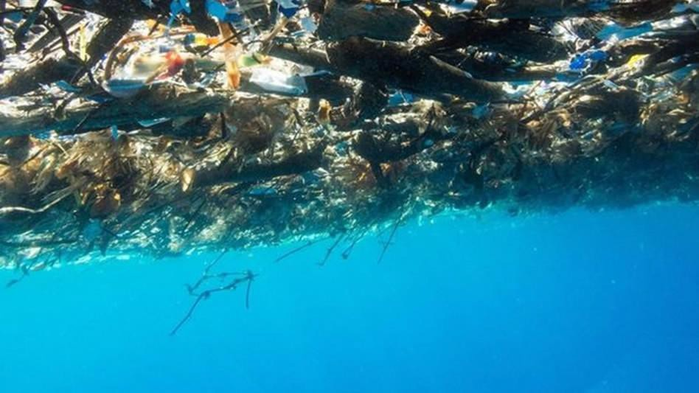
MACRO plastiche

Slide 63


Slide 64
Microplastiche e Nanoplastiche
L’ EFSA definisce microplastiche le particelle di dimensioni comprese tra 0,1 e 5000 μm
Le nanoplastiche hanno dimensioni da 1 a 100 nm. Sono il prodotto sia della nanotecnologia, che l’effetto della frammentazione del materiale macroscopico (rifiuti) e delle isole di plastica oceaniche: i pezzi diventano sempre più piccoli fino a raggiungere queste dimensioni e le correnti li trasportano in tutti i mari.
Nel Mediterraneo l’analisi dei frammenti ne rivela la presenza del 70% della superficie totale. 290 miliardi di pezzi galleggiano solo nei primi 10-15 centimetri d’acqua.
Se filtrassimo un chilometro cubo di acqua del Mediterraneo, troveremmo da qualche decina fino a qualche centinaia di chili di plastica!

Slide 65


Slide 66


Slide 67
Numerosi studi hanno dimostrato la pericolosità delle microplastiche per l’ambiente e per la salute umana.
Abbiamo abbastanza dati da guardare alla fauna selvatica, e gli impatti che sta avendo su di essa, per essere preoccupati. Se sta influenzando la fauna selvatica, allora come pensiamo che non avrà alcun impatto su di noi?
La presenza delle microparticelle è stata documentata in organismi differenti e con diverse abitudini alimentari: dalle specie planctoniche agli invertebrati, ma anche nelle creature marine più grandi come cetacei e predatori.
Su oltre 200 organismi tra quelli più pescati e più consumati quali acciughe, triglie, merluzzi, gamberi e cozze, una percentuale che va dal 25 al 30% dei pesci e degli invertebrati conteneva microplastiche, specialmente il polietilene, il polimero dei prodotti usa e getta.
Inoltre, è stato dimostrato come le microplastiche si trovino non soltanto nei pesci che poi finiscono sulle nostre tavole, ma anche nel sale da cucina comunemente utilizzato per condire i pasti.

Slide 68

Macromolecular Chemistry and Physics
”
”

Slide 69


Slide 70
Storiadella Chimica delle Macromolecole di Sintesi
1839 – Charles Goodyear scopre la vulcanizzazione del caucciù (gomma naturale)
1839 – Edward Simon prima polimerizzazione di stirene dallo stirolo naturale
(cortecce)
1845 - Christian Friedrich Schönbein ottiene la nitrocellulosa.
1863 - Marcellin Berthelot (1827–1907) presenta la prima relazione sulla polimerizzazione dello stirene
1869 - fratelli Hyatt producono la celluloide (dinitrato di cellulosa)
1907 – Leo Hendrik Baekeland sintetizza il primo elastomero (a base di isoprene) e la prima plastica sintetica: la resina fenolica Bakelite®
1910 – dalla Bayer la polimerizzazione del butadiene e dell’isoprene (gomma sintetica)

Slide 71






Agli inizi del 1900 fu sintetizzato il primo elastomero (a base di isoprene) e la prima plastica sintetica: la resina fenolica Bakelite® brevettata da Leo Baekeland nel 1907, belga trasferitosi negli USA.
Leo Baekeland
tutto ciò senza rendersi conto della natura macromolecolare dei prodotti.

Slide 72
Tra le due guerre (1918-1930):
Hermann Staudinger (Farbenindustrie tedesca) padre delle poliaddizioni a catena, mette a punto tecniche di caratterizzazione macromolecolare (raggi X, Viscosimetria, Birifrangenza,…)
Wallace Hume Carothers (Du Pont americana) padre delle policondensazioni
di nylon e neoprene
Superamento del concetto classico di macromolecola:
Sostanza, associazione di piccole molecole, composizione definita, PM preciso
Chimica macromolecolare:
Polimero, modello di struttura con composizione non definita, PM medio, distribuzione dei PM
Staudinger nel 1924 coniò il temine «Makromolekül»

Slide 73
1930-1940 Röhm, Carothers, Flory, Schlack, Castan e altri ampliano la conoscenza delle reazioni di polimerizzazione e dei loro prodotti:
PVC, PS, PMMA, LDPE,
gomma nitrilica (Buna)
SBR (gomma stirene-butadiene)
PU e resine epossidiche

Slide 74

P.J. Flory (1910–1985) comincia il suo importante lavoro sulla
Chimica e la Termodinamica Statistica dei Polimeri
per il quale fu premiato col Nobel nel 1974.
Huggins, Jenckell, Kratky, Krimm, Mandelkern, comprensione dell’ordine cristallino, tecniche di spettroscopia e di diffrazione dei raggi X, la termodinamica della cristallizzazione la transizione vetrosa.
Müller
e Volkenstein
Cornell University Press, 1953
Gli anni 1950 e 1960.
1953- Ziegler e Natta scoprono la possibilità di ottenere polimeri stereoregolari (isotattici o sindiotattici) con catalizzatori organometallici. (Moplen®, PE, PP)
Fra i più importanti polimeri commerciali sintetizzati vi sono: le poliolefine (PE, PP) ed i copolimeri dell’etilene. Per la loro scoperta Ziegler e Natta ottennero il premio Nobel in Chimica nel 1963.

Slide 75
14 anni dopo la prima affermazione di Staudinger sulla natura macromolecolare fu finalmente unanimemente riconosciuto che le macromolecole non sono né lunghi bastoncini né corti segmenti pieghevoli, come nel modello micellare.
Polimero:
Struttura con composizione non definita, PM medio, distribuzione dei PM

Slide 76
Negli ultimi decenni.....:
Sviluppo della green chemistry dei polimeri e dei nano- compositi
Il ventunesimo secolo verso il nano–bio:
Importanti obiettivi di ricerca sono:
esplorare nuove strategie sintetiche,
usare monomeri biologici,
identificare e migliorare micro-strutture proprietà fisiche e meccaniche,
migliorare i processi ed il riciclo.
Disegnare materiali speciali per:
trattamento delle acque,
energia solare,
applicazioni mediche e funzionali,
imballaggio e rispetto dell’ambiente (monomeri da fonti biologiche e non da petrolio).

Slide 77


Contemporaneamente ai progressi della Scienza delle Macromolecole furono fondate numerose Società Scientifiche dedicate ai polimeri:

Slide 78

Contemporaneamente ai progressi della Scienza delle Macromolecole furono fondate numerose Società Scientifiche dedicate ai polimeri:
L’Associazione Italiana di Scienza e Tecnologia delle Macromolecole è stata rifondata nel 2013.

Slide 79


Gli anni ’70.
Continuano i progressi in nuovi concetti, nuovi materiali e nuove metodologie di caratterizzazione. In particolare, polimeri funzionali, miscele polimeriche e fibre rinforzate; diffusione di neutroni, spettroscopia NMR 2D e 3D.
Reptazione: La presenza di “autoavvolgimenti” rendeva difficile il trattamento teorico di fusi polimerici o soluzioni concentrate. P.G. de Gennes ha risolto il problema nel 1971 introducendo il concetto di “tubo”: i movimenti “reptazionali” (dal movimento dei rettili) in un tubo immaginario sono dovuti agli ostacoli laterali creati dalla stessa o da altre catene.
Pierre-Gilles de Gennes (1932–2007)
Nobel in Fisica nel 1991 per i cristalli liquidi ed i polimeri

Slide 80
Gli anni 1980 - 2000.
Nuovi catalizzatori a singolo sito: contrariamente a quelli Ziegler-Natta, che
sono eterogenei e contengono molti siti catalitici diversi, questi catalizzatori a metallocene contengono un’unica specie polimerizzante e sono solubili ed attivi in solventi organici non-nucleofili come toluene e idrocarburi alifatici.
Sviluppo della micro-meccanica di polimeri, nano-compositi.
Il ventunesimo secolo verso il nano–bio–self:
Importanti obiettivi di ricerca sono: esplorare nuove strategie sintetiche, usare monomeri biologici, identificare e migliorare micro-strutture proprietà
fisiche e meccaniche, migliorare i processi ed il riciclo. Disegnare materiali adatti alla specializzazione delle richieste specialmente nel campo delle
necessità e del conforto umano: trattamento delle acque, energia solare,
applicazioni mediche e funzionali, imballaggio e rispetto dell’ambiente
(monomeri da fonti biologiche e non petrolio).
Sviluppare materiali funzionali morbidi, auto-assemblanti, che comunicano
con l’ambiente e stimolino selettivamente reazioni chimiche (autoriparazione).

Slide 81

I materiali autoriparanti sono una classe di materiali «intelligenti» che hanno la capacità di riparare danni causati nel tempo dall’uso. Le micro- rotture dei materiali ne cambiano le caratteristiche termiche, elettriche ed acustiche ed alla fine producono la perdita dell’intera qualità del materiale. Generalmente le rotture sono riparate a mano, ma questo non è semplice poiché le fratture sono spesso microscopiche. Per essere «autoriparante» un materiale deve essere in grado di eliminare le microfratture senza l’intervento umano.

Slide 82
Argomenti tipici della Scienza della Macromolecole:
Definire e meccanismi di sintesi delle macromolecole.
Determinare e controllare la struttura e la lunghezza delle molecole.
Determinare la costituzione e la geometria delle singole catene.
Determinare le interazioni delle catene polimeriche in fase liquida o solida e le transizioni tra questi stati.
Studiare la tecnologia dei materiali polimerici.
Studiare metodi sperimentali e teorici per la caratterizzazione dei polimeri.
Shape & Size
Properties

Slide 83

Biopolimeri

